Slide 1




Bancos de Dados I
Sistemas para Internet
Introdução e fundamentos
Alison Filgueiras
Professor | UEG

Slide 2
Objetivos do encontro
Abordar o Modelo Lógico Relacional

Slide 3
Projeto lógico: objetivos
Obter um banco de dados que permita boa performance de instruções de consulta e alteração do banco de dados.
Obter boa performance significa basicamente diminuir o número de acessos a disco, já que estes consomem o maior tempo na execução de uma instrução de banco de dados
Obter um banco de dados que simplifique o desenvolvimento e a manutenção de aplicações

Slide 4
Modelo Lógico
Um modelo lógico deve definir quais tabelas o banco contém e, quais os nomes de cada uma das colunas das tabela
o Transformação do modelo conceitual, construído na etapa anterior, em um modelo lógico.
O modelo lógico define como o banco de dados será implementado no SGBD de destino.

Slide 5
Modelo Lógico
Essa transição é guiada por regras de mapeamento baseadas na estrutura dos componentes e na cardinalidade dos relacionamentos

Slide 6
Modelo Lógico
A especificação de um banco de dados relacional deve conter:
  Relações (tabelas) que compõem o banco de dados;
  colunas que as relações possuem;
  Restrições de Integridade
Podem ser textuais e diagramáticas

Slide 7
Textual
Nesta notação são listadas as relações (tabelas) e, para cada relação, entre parênteses, os campos que compõem a relação.
Os campos que compõem a chave primária são sublinhados
Após a definição da relação especifica-se as chaves estrangeiras:
<nome da relação> (@campo1, campo2, campon)

Slide 8
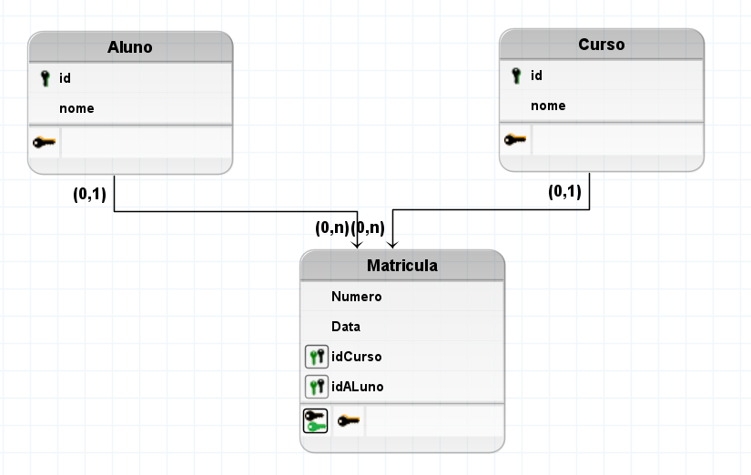
Diagramáticas

Slide 9
Transformação de entidades e atributos
Entidades fortes: cada entidade forte torna-se uma tabela (relação).
O atributo identificador torna-se chave-primária (sublinado, pk ou @)
Entidades fracas: viram tabela (relação) Essa nova tabela conterá as chaves primárias da entidade forte
Atributos Atômicos: Tornam-se colunas simples da tabela
Atributos Compostos: Devem ser decompostos. Se "Endereço" tem "Rua" e "Número", no MR ele vira duas colunas separadas (ou uma tabela 1:1)

Slide 10
Transformação de entidades
Atributos Multivalorados: Como o modelo relacional exige valores atômicos, um atributo multivalorado (ex: Telefones) deve ser movido para uma nova tabela
  Essa nova tabela conterá o valor do atributo e a PK da entidade original como Chave Estrangeira (FK)
Atributos Derivados: não são armazenados fisicamente para evitar redundância, sendo calculados por meio de consultas ou views

Slide 11
Chave estrangeira
É coluna de uma tabela (relação) que faz ligação com a tabela de origem do relacionamento e impõe uma restrição.
Ex. Aluno → Emprestimo

Slide 12
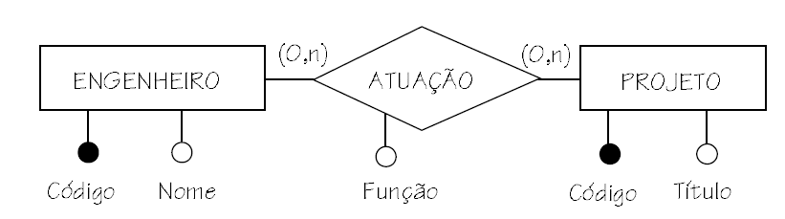
Implementação dos relacionamentos
Observar cardinalidade mínima e máxima das entidades que participam do relacionamento
Um relacionamento pode gerar:
  Tabela própria: colunas correspondentes aos identificadores das entidades participantes

Slide 13
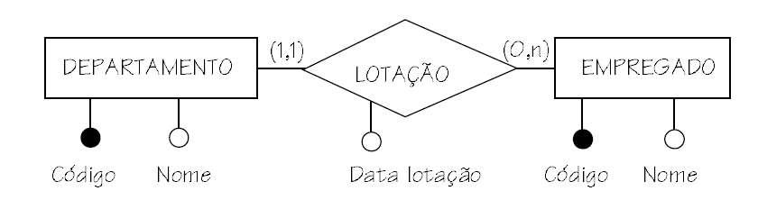
Implementação dos relacionamentos
Colunas adicionais dentro da Entidade

Slide 14
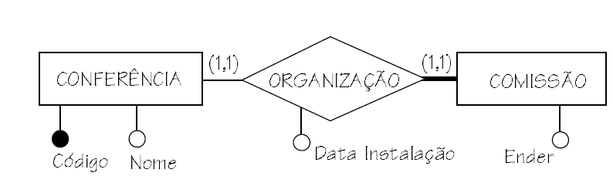
Fusão de tabelas
Relacionamentos 1:1

Slide 15
Mapeamento dos relacionamentos
A tradução depende dos limites máximos e mínimos de participação
  Um-para-Muitos (1:N): A regra padrão é a adição de colunas
  . A PK do lado "1" é inserida como FK na tabela do lado "N"
  Exemplo: Em um relacionamento entre DEPARTAMENTO (1) e EMPREGADO (N), a PK de Departamento vai para a tabela Empregado

Slide 16
Mapeamento dos relacionamentos
Um-para-um (M:N): Opções entre fusão de tabelas (se a participação for obrigatória em ambos os lados) ou adição de FK no lado que for mais conveniente

Slide 17
Mapeamento dos relacionamentos
Muitos-para-Muitos (M:N): Exige obrigatoriamente a criação de uma tabela própria (tabela associativa)
  Essa tabela conterá as PKs de ambas as entidades como FKs, e a combinação delas formará uma PK composta
  Atributos do relacionamento também ficam nesta tabela

Slide 18
Exercícios
Vamos retomar o exercício 1. Biblioteca.

Slide 19
Exercício
Uma biblioteca deseja informatizar o controle de seu acervo e dos empréstimos realizados aos usuários.
A biblioteca possui um conjunto de livros, sendo que cada livro é identificado por um código, título, ano de publicação e editora.
Cada livro pode possuir um ou mais autores, e um autor pode ter escrito vários livros.
A biblioteca possui vários exemplares de um mesmo livro.
Cada exemplar é identificado individualmente e possui informações como número de tombo, estado de conservação e disponibilidade.
Os usuários da biblioteca podem se cadastrar no sistema, informando dados como nome, e-mail e telefone.
Os usuários podem realizar empréstimos de exemplares.
Cada empréstimo possui uma data de retirada e uma data prevista para devolução.
Um usuário pode realizar vários empréstimos ao longo do tempo, mas cada empréstimo está associado a um único usuário.
Cada empréstimo pode envolver um ou mais exemplares, e cada exemplar pode participar de vários empréstimos ao longo do tempo.
Além disso, a biblioteca deseja controlar possíveis multas, que podem ocorrer quando um exemplar é devolvido após a data prevista.
Cada multa possui valor e data de pagamento.

Slide 20
Exercício
Uma clínica veterinária deseja controlar o atendimento de seus animais. Cada animal possui nome, espécie, raça e data de nascimento, e pertence a um único tutor. O tutor é identificado por CPF e possui nome e telefone. Um tutor pode ter vários animais cadastrados. A clínica possui veterinários, cada um com CRM, nome e especialidade. Os atendimentos são registrados com data, descrição do problema e diagnóstico, sendo que cada atendimento envolve um único animal e é conduzido por um único veterinário. Um animal pode ter vários atendimentos ao longo do tempo, e um veterinário pode realizar vários atendimentos.

Slide 21
Exercício
Uma escola de idiomas oferece cursos de diferentes idiomas e níveis (básico, intermediário, avançado). Cada curso possui nome, idioma, nível e carga horária. A escola conta com professores identificados por matrícula, com nome e idiomas que lecionam. As turmas são formadas a partir de cursos e possuem horário, sala e período. Cada turma é conduzida por um único professor. Os alunos se matriculam nas turmas e cada matrícula possui data de início e situação (ativo, trancado, concluído). Um aluno pode estar matriculado em várias turmas simultaneamente.

Slide 22
Exercício
Uma instituição de ensino deseja desenvolver um sistema para gerenciar eventos acadêmicos, como palestras, workshops e minicursos.
Cada evento possui um código identificador único, título, data de realização, horário e carga horária. Todo evento acontece em uma única sala.
Cada sala possui número identificador, bloco e capacidade máxima de participantes.
Os eventos são organizados por professores da instituição. Cada professor possui um código único, nome, e-mail e departamento ao qual está vinculado. Um professor pode organizar vários eventos, mas cada evento possui apenas um professor responsável.
Os alunos podem se inscrever nos eventos. Cada aluno possui matrícula, nome e curso ao qual pertence.
Um aluno pode se inscrever em vários eventos, e cada evento pode ter vários alunos inscritos. No ato da inscrição, o sistema deve registrar a data da inscrição e a situação da inscrição (confirmada, cancelada ou lista de espera).
Após a realização do evento, os alunos que comparecerem recebem um certificado de participação. Para cada certificado deve ser registrado um número único e a data de emissão. O certificado está vinculado a um único aluno e a um único evento.

Slide 23
Exercício
Uma empresa está desenvolvendo uma plataforma de cursos online voltada para formação profissional. O sistema deverá permitir o cadastro de instrutores, cursos e alunos, além de controlar matrículas, avaliações e emissão de certificados.
Cada instrutor possui um identificador único, nome completo, e-mail, telefone e área de especialização. Um instrutor pode ministrar vários cursos, mas cada curso é ministrado por apenas um instrutor.
Cada curso é identificado por um código único e possui título, descrição, carga horária e preço. Os cursos são ofertados continuamente na plataforma.
Os alunos realizam cadastro na plataforma informando matrícula, nome, e-mail e data de nascimento. Um aluno pode se matricular em vários cursos ao mesmo tempo, e cada curso pode possuir vários alunos matriculados.
No momento em que um aluno se matricula em um curso, o sistema deve registrar a data da matrícula, a situação da matrícula (ativa, trancada ou concluída) e o percentual de progresso do aluno no curso.
Ao concluir um curso, o aluno pode registrar uma avaliação referente ao curso realizado. Para cada avaliação devem ser armazenados a nota atribuída (de 1 a 5), um comentário textual e a data da avaliação. Um aluno pode avaliar um curso apenas uma única vez.
Quando um aluno conclui um curso com sucesso, o sistema deve emitir um certificado. Cada certificado possui um código único e registra a data de emissão. Um certificado está vinculado a um aluno e a um curso específico.

Slide 24
Exercício
A locadora possui uma frota de veículos de diferentes categorias (econômico, SUV, utilitário etc.), cada um com placa, modelo, ano, cor e quilometragem atual. Os veículos pertencem a fornecedores que os disponibilizam para a frota.
Os clientes se cadastram informando seus dados pessoais e CNH. Um cliente pode realizar várias locações ao longo do tempo, mas uma locação envolve apenas um veículo por vez. Cada locação registra a data de retirada, data prevista de devolução, data real de devolução e o valor cobrado.
Ao devolver o veículo, o atendente responsável registra uma vistoria, anotando o estado geral do veículo e eventuais avarias encontradas. Cada avaria tem descrição e custo estimado de reparo.

Slide 25
Exercício
Uma empresa de e-commerce comercializa diversos tipos de produtos, como eletrônicos, acessórios e livros.
Cada produto possui código, nome, descrição, preço e categoria.
Os produtos são armazenados em diferentes estoques, que podem estar localizados em diferentes cidades e estados. Cada estoque possui identificação e localização geográfica.
Um mesmo produto pode estar disponível em vários estoques, e cada estoque pode armazenar vários produtos, sendo necessário controlar a quantidade disponível de cada produto em cada estoque.
Os clientes realizam compras na plataforma. Cada cliente possui dados como nome, e-mail e endereço.
Uma compra pode conter vários produtos, e para cada produto comprado deve ser registrado a quantidade e o preço no momento da venda.
Após a entrega, o cliente pode realizar uma avaliação da compra, atribuindo uma nota e um comentário.
O sistema também deve permitir o registro de histórico de vendas dos produtos, para apoiar decisões futuras de reposição de estoque.

Slide 26
Finalizando...
Obrigado,
alison.filgueiras@ueg.br

Slide 27
Referências bibliográficas

